Slide 1
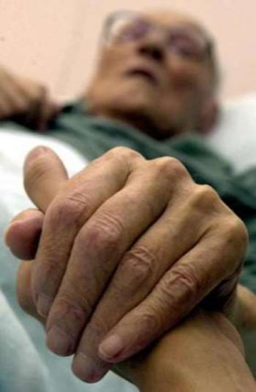
Помощь умирающему облагораживает и возвышает того, кто эту помощь оказывает,
она нужна не только уходящим в мир иной, но и всем нам - живущим!
Паллиативная медицинская помощь
в ГАУЗ АО
«Тындинская больница»
ИНФОРМАЦИЯ
ДЛЯ ПАЦИЕНТОВ и
ИХ РОДСТВЕННИКОВ

Slide 2
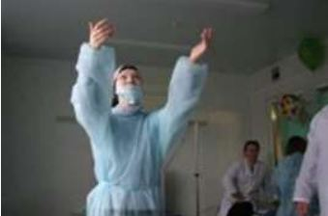
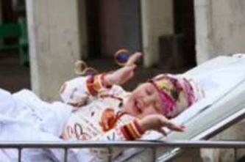
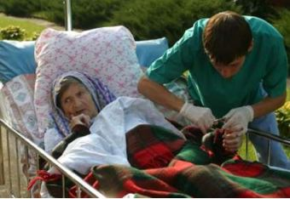
Паллиативная медицинская помощь (ПМП)
Всемирная организация здравоохранения определяет паллиативную медицинскую помощь, как подход, который способствует улучшению качества жизни пациентов и их семей, сталкивающихся с проблемами, связанными с угрожающей жизни болезнью, благодаря предупреждению и облегчению страданий посредством раннего выявления, точной оценки и лечения боли и других страданий - физических, психосоциальных и духовных.
(World Health Organization, 2002)

Slide 3
ПМП оказывается пациентам с неизлечимыми прогрессирующими заболеваниями и состояниями, среди которых выделяют основные группы:
пациенты с различными формами злокачественных новообразований (34%);
пациенты с органной недостаточностью в стадии декомпенсации, при невозможности достичь ремиссии заболевания или стабилизации состояния пациента;
пациенты с хроническими прогрессирующими заболеваниями терапевтического профиля в терминальной стадии развития;
пациенты с тяжелыми необратимыми последствиями нарушений мозгового кровообращения, нуждающиеся в симптоматическом лечении и в обеспечении ухода при оказании медицинской помощи;
пациенты с тяжелыми необратимыми последствиями травм, нуждающиеся в
симптоматической терапии и в обеспечении ухода при оказании медицинской помощи;
пациенты с дегенеративными заболеваниями нервной системы на поздних стадиях развития заболевания;
пациенты с различными формами деменции, в том числе с болезнью Альцгеймера, в терминальной стадии заболевания.

Slide 4
Паллиативная медицинская помощь в ГАУЗ АО «Тындинская больница»
Амбулаторные условия, в том числе на дому
Стационарные условия
Кабинет паллиативной медицинской помощи в поликлинике ГАУЗ АО «Тындинская больница» - кабинет №214
Паллиативный профиль коек (круглосуточное пребывание)
в ГАУЗ АО «Тындинская больница»
и
в структурном подразделении «Соловьевская участковая больница»
Койки сестринского ухода
в ГАУЗ АО «Тындинская больница»
и
в структурном подразделении «Соловьевская участковая больница»

Slide 5
ГАУЗ АО «Тындинская больница»
МАРШРУТИЗАЦИЯ ПАЦИЕНТА ПРИ БОЛЕВОМ СИНДРОМЕ:
В рабочие дни: обращаться в кабинет онколога №214 (или кабинет участкового терапевта).
В вечернее время, ночное время и выходные дни: обращаться в приемный покой терапевтического и хирургического отделений. терапевтический стационар  46-4-25, хирургический стационар 53-113.,
В приемном покое структурного подразделения «Соловьевская участковая больница»: контактный34-148.
На дому – паллиативная помощь оказывается участковыми медсестрами, фельдшерами (в населенных пунктах Тындинского района) по назначению участкового терапевта в рабочее время в рабочие дни. В остальное время (ночные часы, выходные дни) – паллиативная помощь осуществляется бригадой неотложной медицинской помощи при вызове пациента по телефону «03». В населенных пунктах Тындинского района паллиативная помощь на дому осуществляется медицинским персоналом ФАПов, амбулаторий.

Slide 6
ГАУЗ АО «Тындинская больница»
При необходимости пациенты или их родственники
могут получить консультацию или
пройти обучение приемам ухода на дому за тяжелобольным пациентом,
приемам ухода за пациентом с трахеостомой, колостомой,
получить информацию об особенностях течения заболевания
в кабинете медицинской профилактики ( беседы, видеоматериалы), каб.№315.

Slide 7
Цитата
У неизлечимого онкологического больного, чье состояние отягощено хронической болью, речь идет не о том, чтобы добавить время к ограниченной жизни, а о том, чтобы добавить жизни к ограниченному времени».
Профессор Ханс Вальтер Штрибель

